Slide 1
Revit BIM Structure
LEZ. 2 - PERSONALIZZAZIONE DEGLI ELEMENTI STRUTTURALI

Slide 2
INDICE PERSONALIZZAZIONE DEGLI ELEMENTI STRUTTURALI
01
MATERIALI E PARAMETRI FISICI
02
MURI E SOLAI PERSONALIZZATI
CARICAMENTO DI FAMIGLIE PERSONALIZZATE
03
04
ESERCITAZIONE
05
Q&A

Slide 3
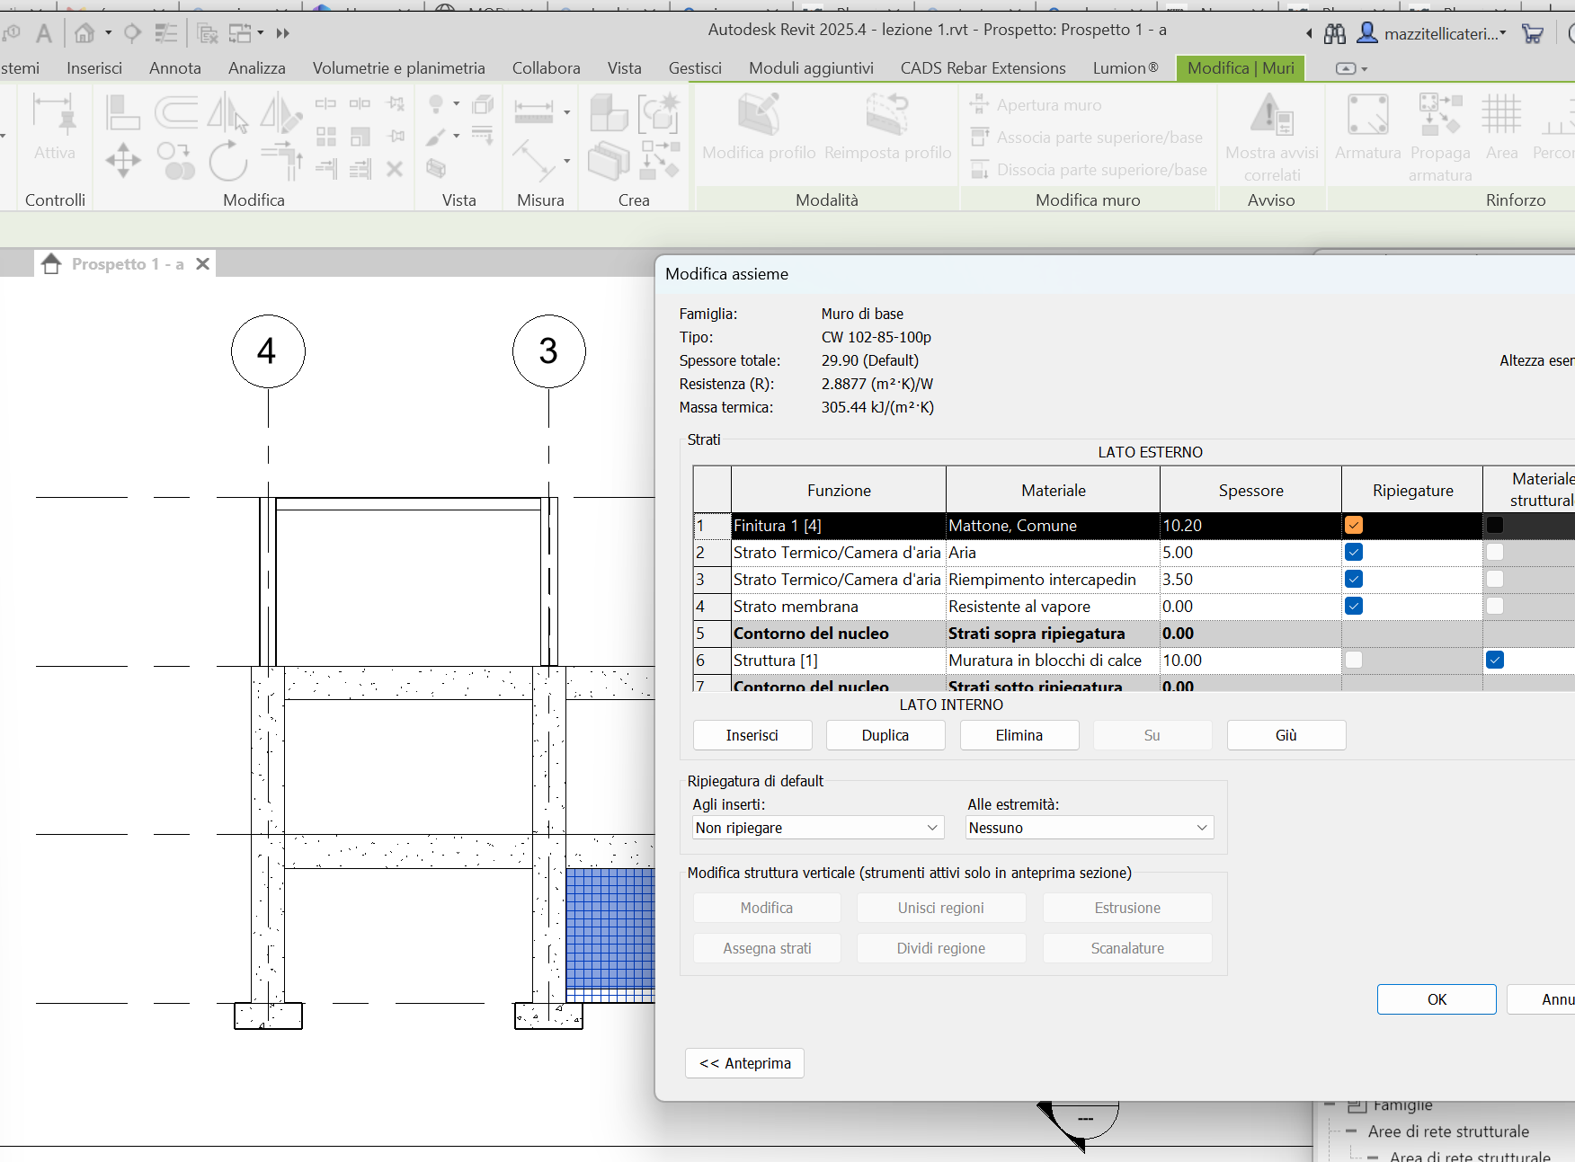
Materiali e parametri fisici
Definizione dei materiali per gli elementi:
Creazione di un nuovo materiale
Esempio: Applicazione di materiali personalizzati a muri e pilastri e solai.

Slide 4
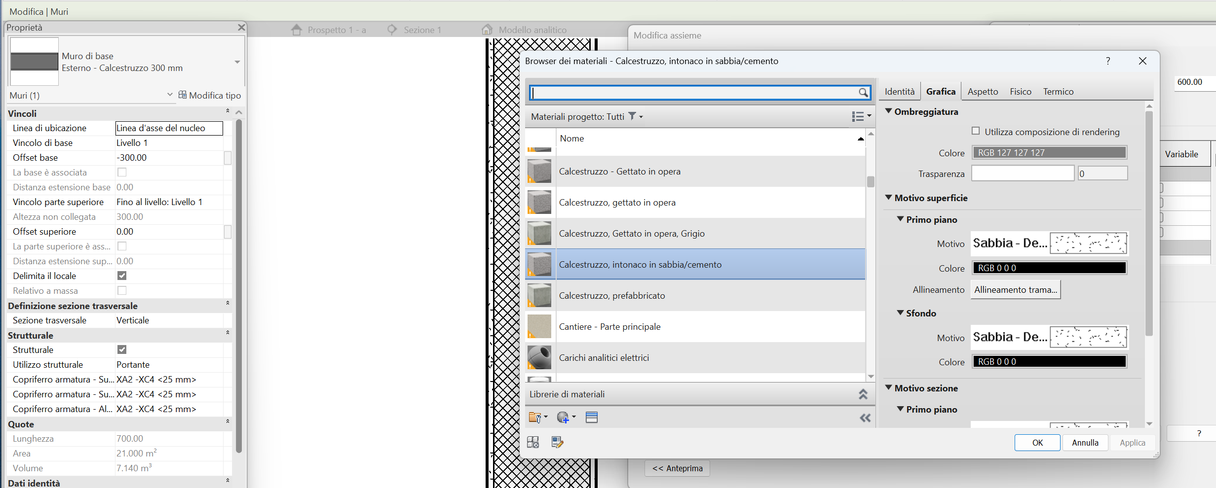
Muri e Solai personalizzati
Creazione di muri e solai multistrato
Esempio: Realizzazione di un muro con stratigrafia dettagliata.

Slide 5
Caricamento di famiglie personalizzate
• Inserimento di famiglie personalizzate di pilastri e colonne.

Slide 6
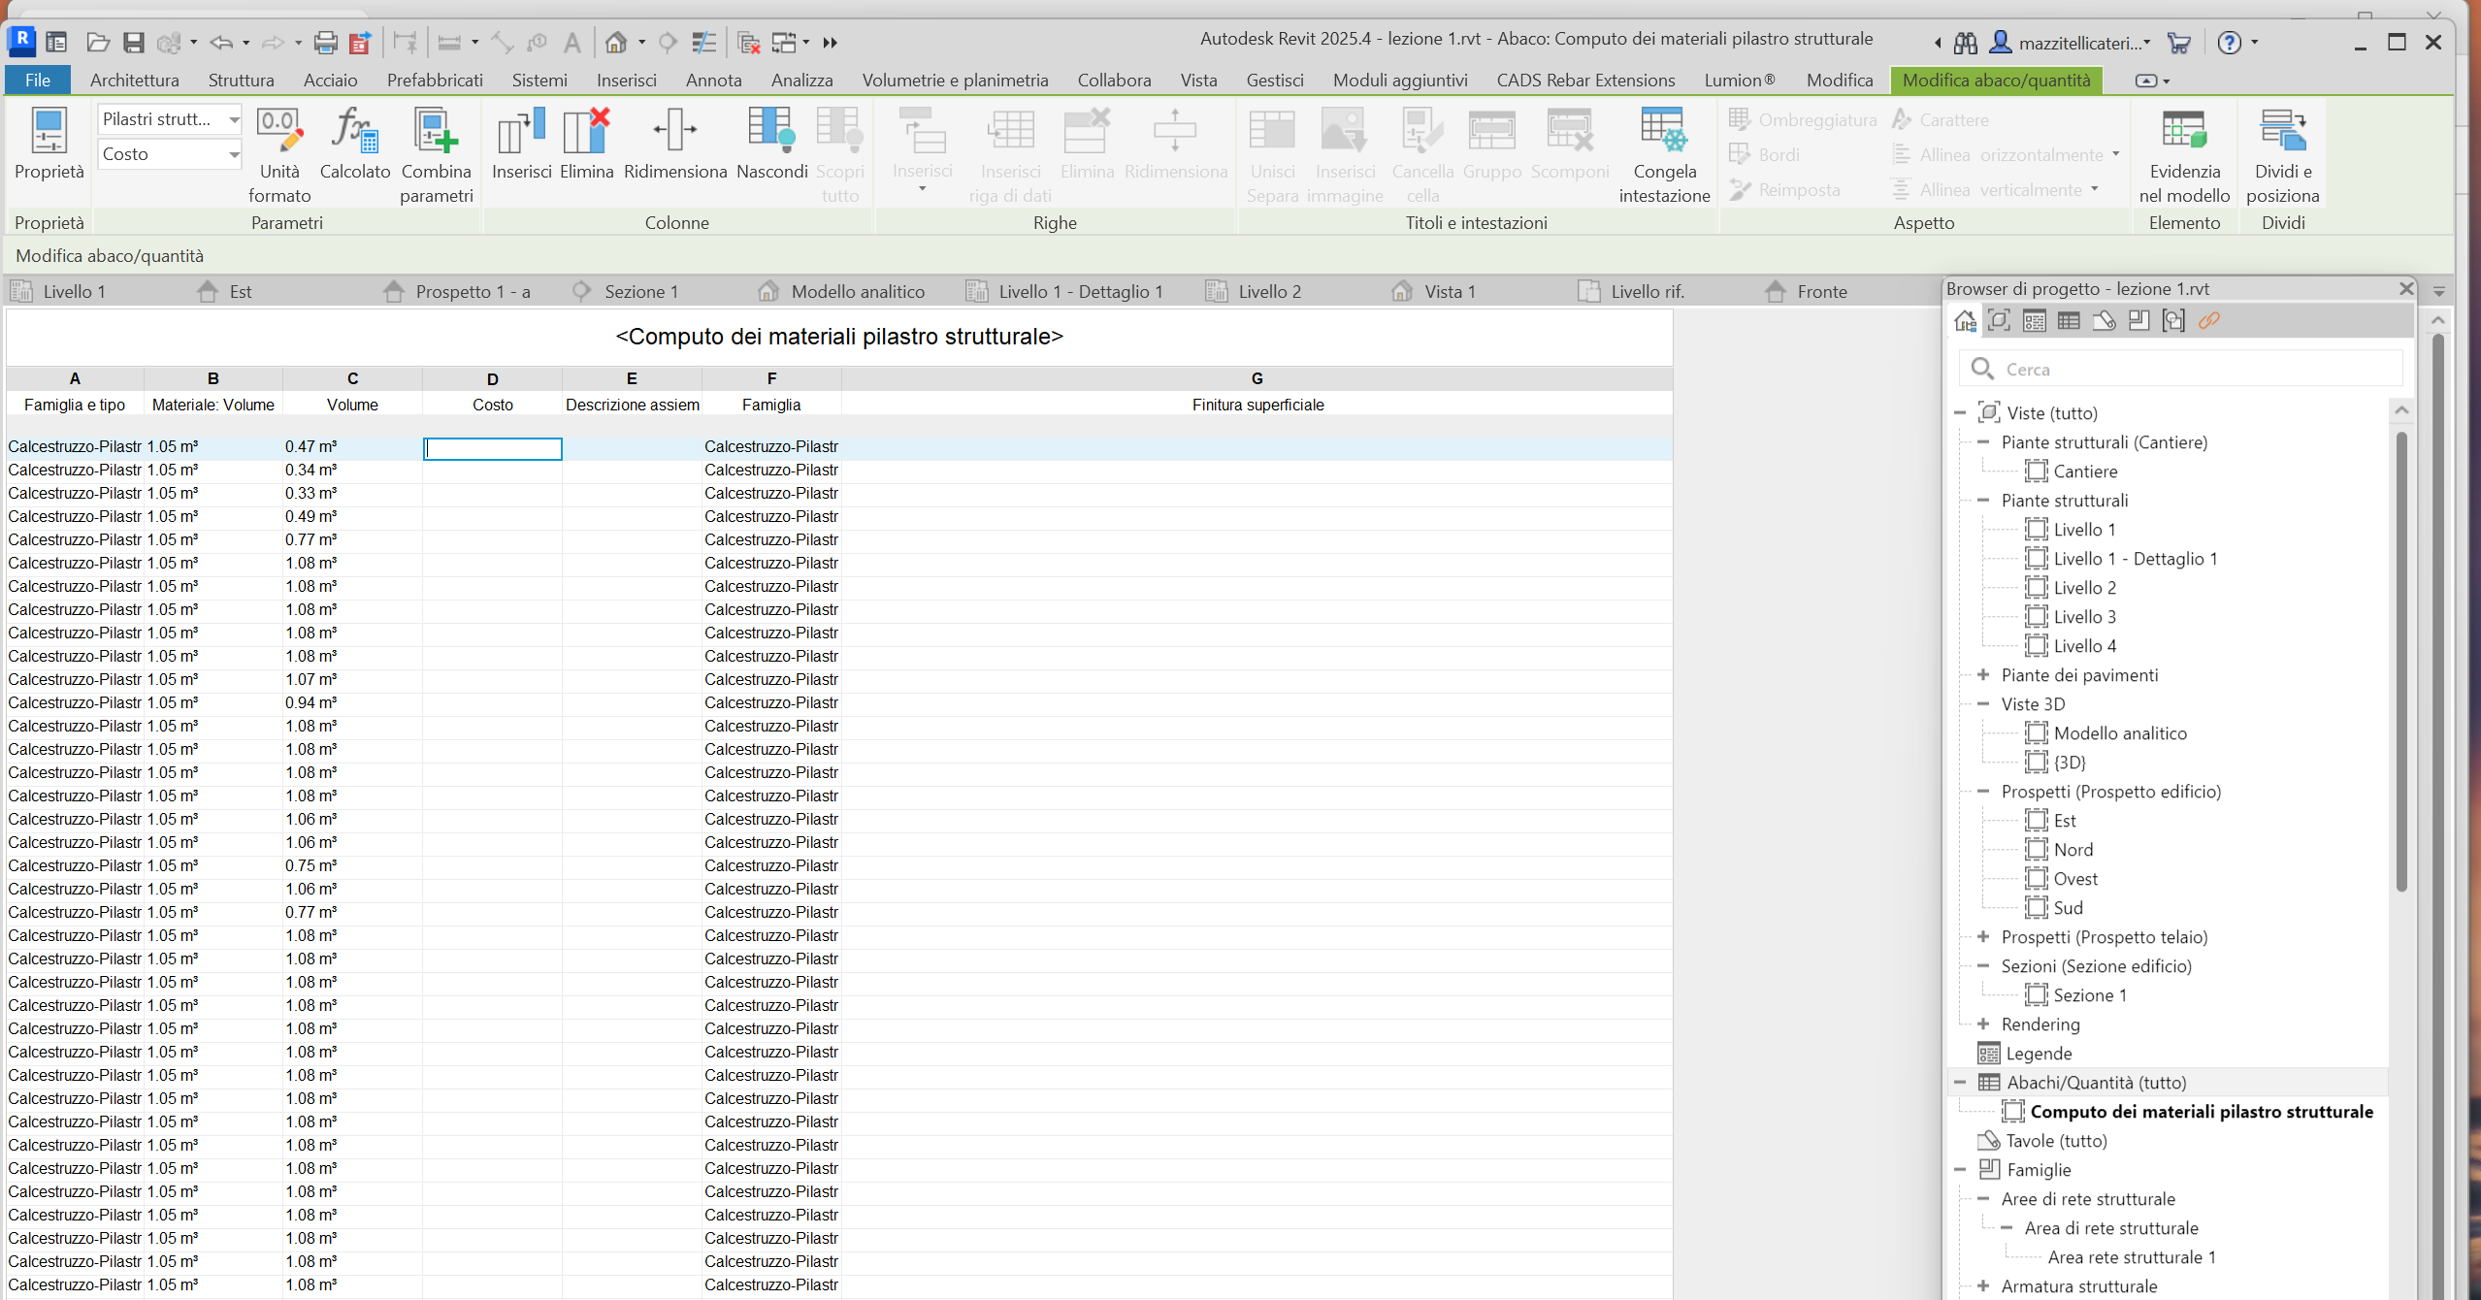
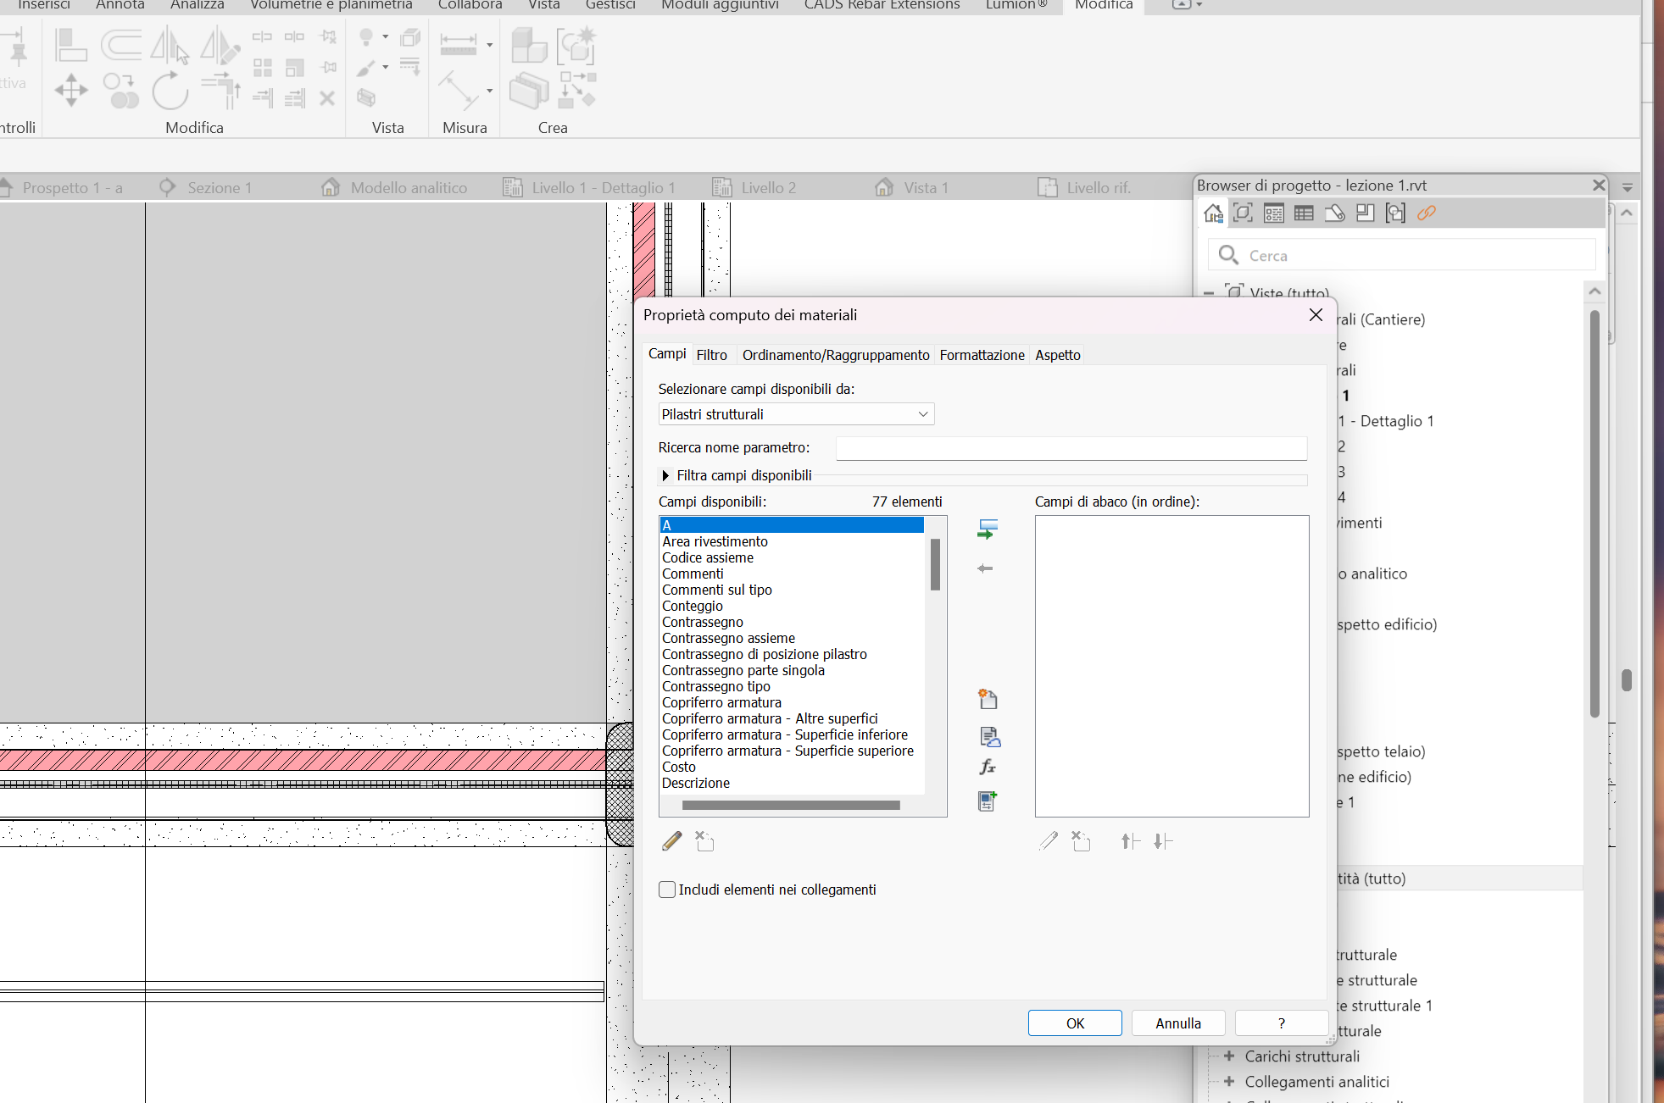
ESERCITAZIONE
AUTODESK REVIT STRUCTURES
Creare un abaco dei volumi dei pilastri

Slide 7
CONCLUSIONE 2 LEZIONE
AUTODESK REVIT STRUCTURES
Q&A

